Slide 1
APRESENTAÇÃO

Slide 2
A AMUCC
É uma organização que há 23 anos apoia e fortalece pacientes de câncer, agrega ativistas sociais, voluntários, profissionais de saúde, pacientes e familiares, para prática de ações com foco na redução da mortalidade por câncer e na qualidade de vida do paciente.
2000
ASSOCIAÇÃO DA MULHER CATARINENSE PORTADORA DE CANCER- AMUCC
2005
ASSOCIAÇÃO BRASILEIRA DE PORTADORES DE CÂNCER- AMUCC
2018
AMOR E UNIÃO CONTRA O CÂNCER- AMUCC

Slide 3
MISSÃO
“Salvar vidas ao reduzir a mortalidade por câncer e empoderar as pessoas como indivíduos e ativistas da causa por meio de projetos transformadores”.
.
Nossos valores
Vida, amor, ética, informação, parcerias, transparência e solidariedade.

Slide 4
PÚBLICO ALVO
Pacientes com diagnóstico de câncer Cuidadores
Familiares Profissionais da saúde Sociedade em geral

Slide 5
OBJETIVOS
Redução da mortalidade por câncer; Qualidade de vida dos pacientes de câncer; Garantia de direitos;
Empoderamento dos pacientes;
Diagnóstico e tratamento com qualidade e rapidez; Controle social e advocacy em políticas públicas; Incorporação de tecnologias em saúde;
Defesa do SUS!

Slide 6
ATUAÇÃO
Executa projetos e promove campanhas de prevenção e
conscientização;
Oferece serviços de assistência aos pacientes, familiares e cuidadores;
Empodera os pacientes como indivíduos e ativistas da causa;
Busca melhores políticas públicas para redução da mortalidade por câncer - Advocacy

Slide 7
RECONHECIMENTO SOCIAL
A AMUCC tem reconhecida utilidade pública tanto na esfera estadual quanto na municipal.
Além disso recebemos por meio das voluntárias Jurema Santos e Leoni Margarida Simm, a comenda do Legislativo Catarinense e Homenagens ao Outubro Rosa na Câmara Municipal. E por meio também da voluntária Leoni Margarida Simmm recebemos também, o Prêmio Maricota e eu o Anitas Libertas

Slide 8
PROJETOS
Apoiar o paciente e familiares com terapias integrativas, informações sobre direitos relativos ao acesso, diagnóstico, tratamento, previdência social e outros
Fortalecer organizações que atuam na causa do câncer no Estado de Santa Catarina

Slide 9
PROJETOS
Busca reduzir as filas de espera e agilizar
o diagnóstico para pacientes do SUS
Acrescenta conhecimentos e informações sobre câncer para Agentes Comunitários de Saúde, que atuam junto à população

Slide 10
PROJETOS
Divulgar e informar sobre a importância do diagnóstico precoce do câncer de mama
Parceria para realização de reconstrução mamária para paciente do SUS

Slide 11
PROJETOS
Objetiva produzir conteúdo informativo para educação em saúde, para prevenção e conhecimento sobre os diversos tipos de câncer
Cursos a distância disponíveis em plataforma própria, sobre câncer, advocacy e políticas públicas.

Slide 12
PROJETOS
Divulgar e informar sobre a importância da prevenção e diagnóstico precoce do câncer de pele
Prática Integrativa de arterapia através de atividades de artesanato para pacientes e familiares

Slide 13
PROJETOS
O Banco de Perucas AMUCC, através do projeto Você Não Sai da Nossa Cabeça, proporciona às mulheres que perderam o cabelo em consequência do tratamento
de câncer ou de outras doenças, o resgate da auto estima e da auto confiança, tão importantes no processo de recuperação.
Prática Integrativa de arterapia através de atividades de artesanato para pacientes e familiares

Slide 14
DIREITOS DA PESSOA COM CÂNCER
A cartilha da AMUCC criada em 2012
oferece informação atualizada sobre os
direitos relativos ao câncer.
CAPA DA CARTIL HA COM QR COLDE
A quarta edição em 2023 coincide com os vinte três anos da AMUCC

Slide 15
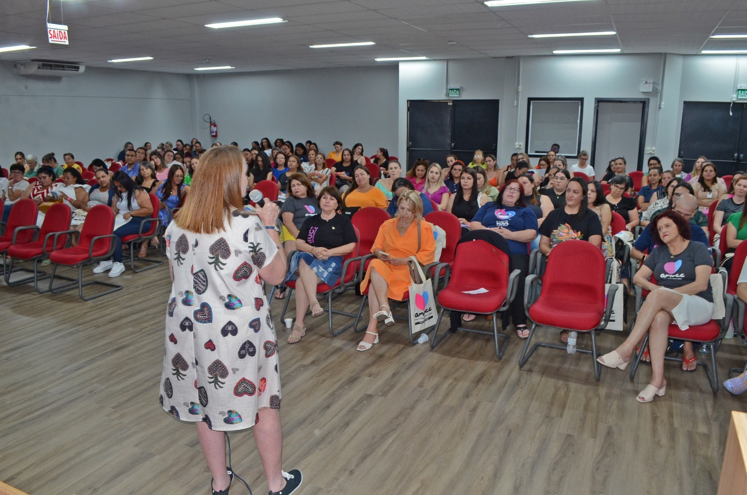
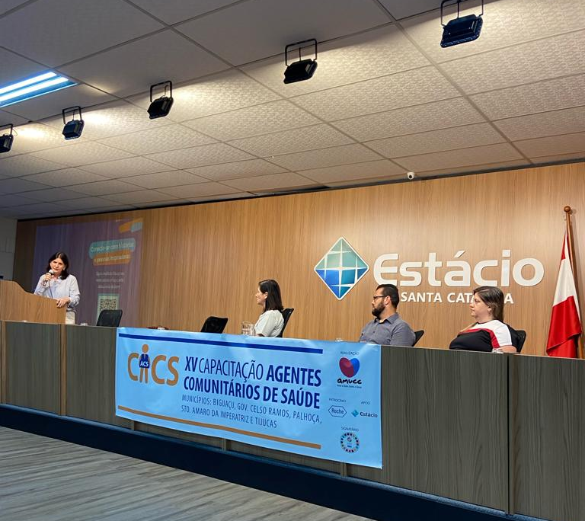
CAPACITAÇÃO DE AGENTES COMUNITÁRIOS DE SAÚDE
CAPA DA CARTIL HA COM QR COLDE

Slide 16
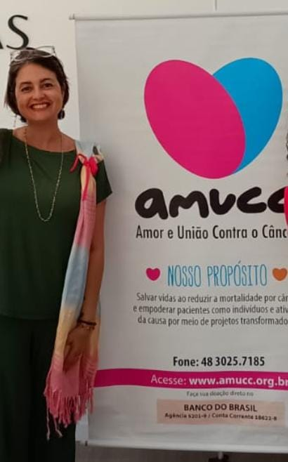
ATENDIMENTO PSICOLÓGICO
Atendimento da terapia para pacientes oncológicos é essencial para oferecer suporte emocional, psicológico e social durante o tratamento. É ensinado aos pacientes a lidar com o impacto emocional do diagnóstico, a enfrentar os desafios da doença com muita leveza e amor e a promover o bem-estar mental. A terapia também auxilia na melhoria da qualidade de vida, no enfrentamento da ansiedade e depressão, e na busca de uma vida mais leve com mais carinho.
CAPA DA CARTIL HA COM QR COLDE

Slide 17
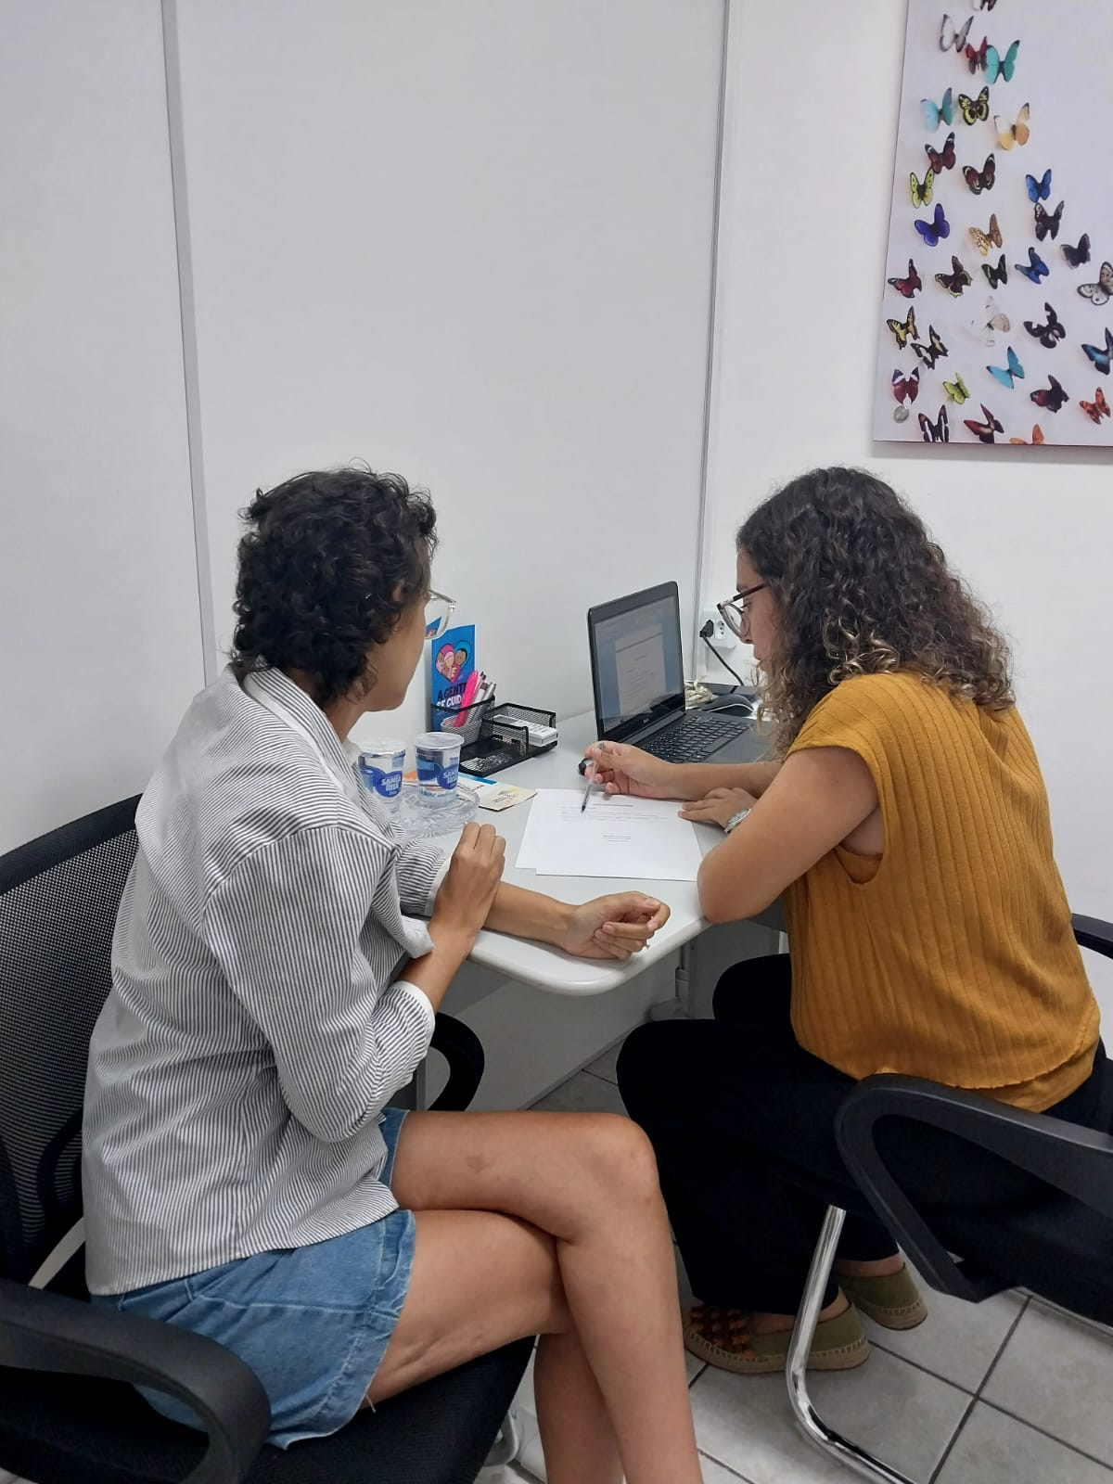
ATENDIMENTO NUTRICIONAL
CAPA DA CARTIL HA COM QR COLDE

Slide 18
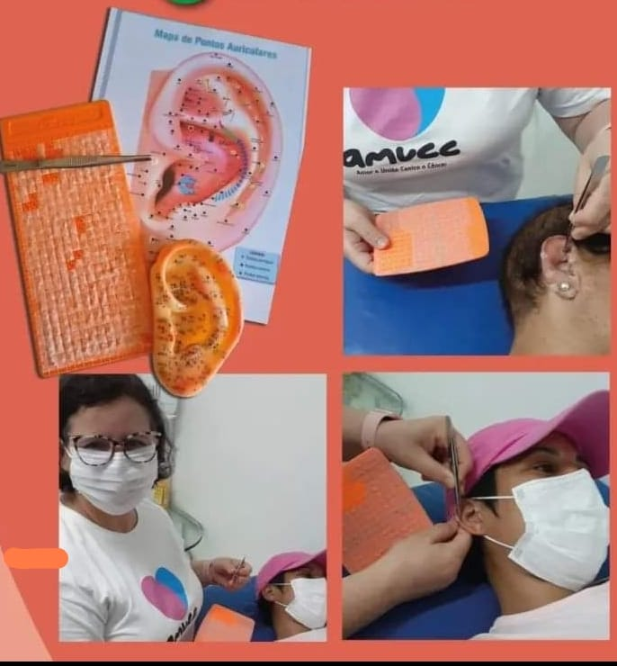
AURICULOTERAPIA
A auriculoterapia em pacientes oncológicos proporciona melhora dos sintomas, sendo um tratamento fundamental para aqueles pacientes que não conseguem seguir com a quimioterapia, pois a imunidade baixa pelos motivos diversos de um tratamento quimioterápico seja por ter desenvolvido mucosite, ou por estar triste com a situação da luta, ou por ter náuseas e não conseguir se alimentar, ou estar com intestino preso ou solto.
CAPA DA CARTIL HA COM QR COLDE

Slide 19
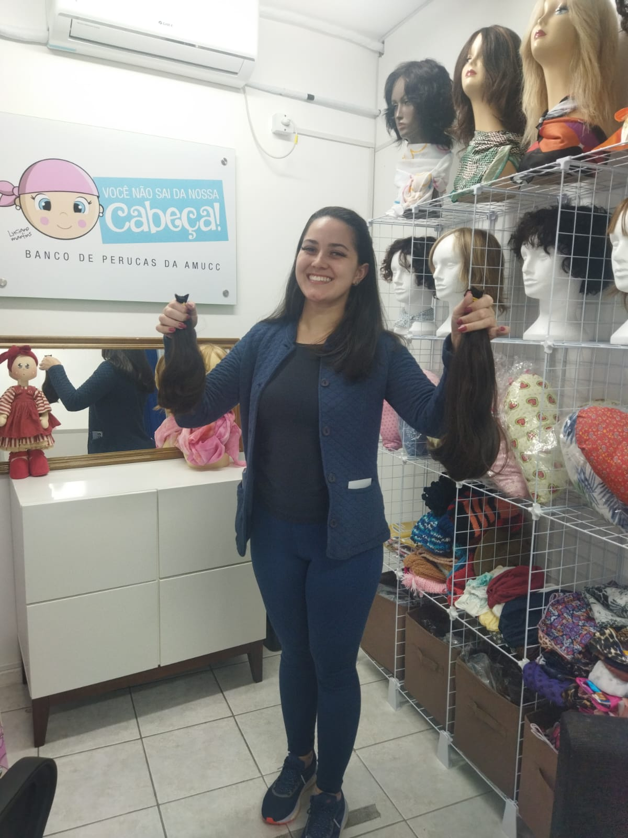
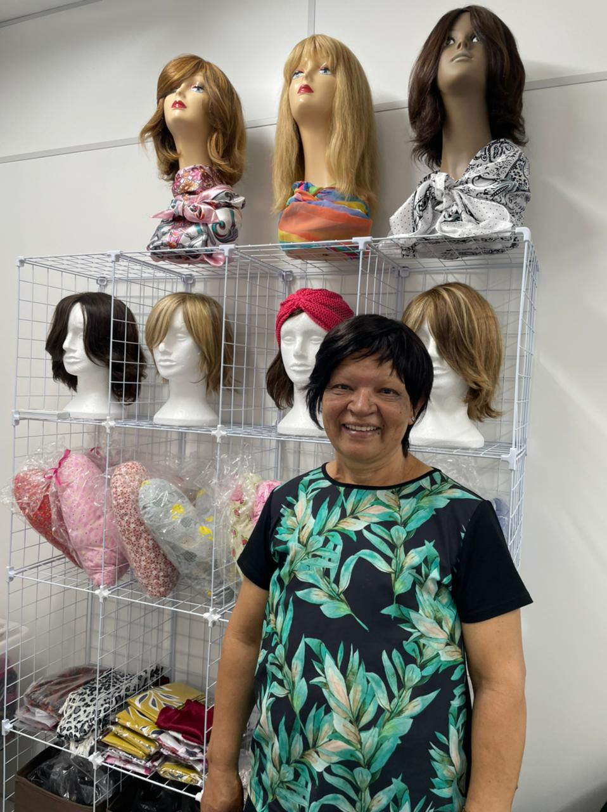
BANCO DE PERUCAS
O Banco de Perucas Amucc, através do Projeto “Você não sai da nossa cabeça”, foi criado em 2021 para proporcionar às mulheres que perderam seus cabelos em virtude de tratamento de câncer ou outras doenças, o resgate de sua auto estima e auto confiança tão importantes nesse processo de recuperação. O banco de perucas da Amucc foi criado com o propósito de ajudar as mulheres em tratamento que causam a queda de cabelos. Auto estima e auto confiança são importantes na superação de obstáculos.
CAPA DA CARTIL HA COM QR COLDE

Slide 20
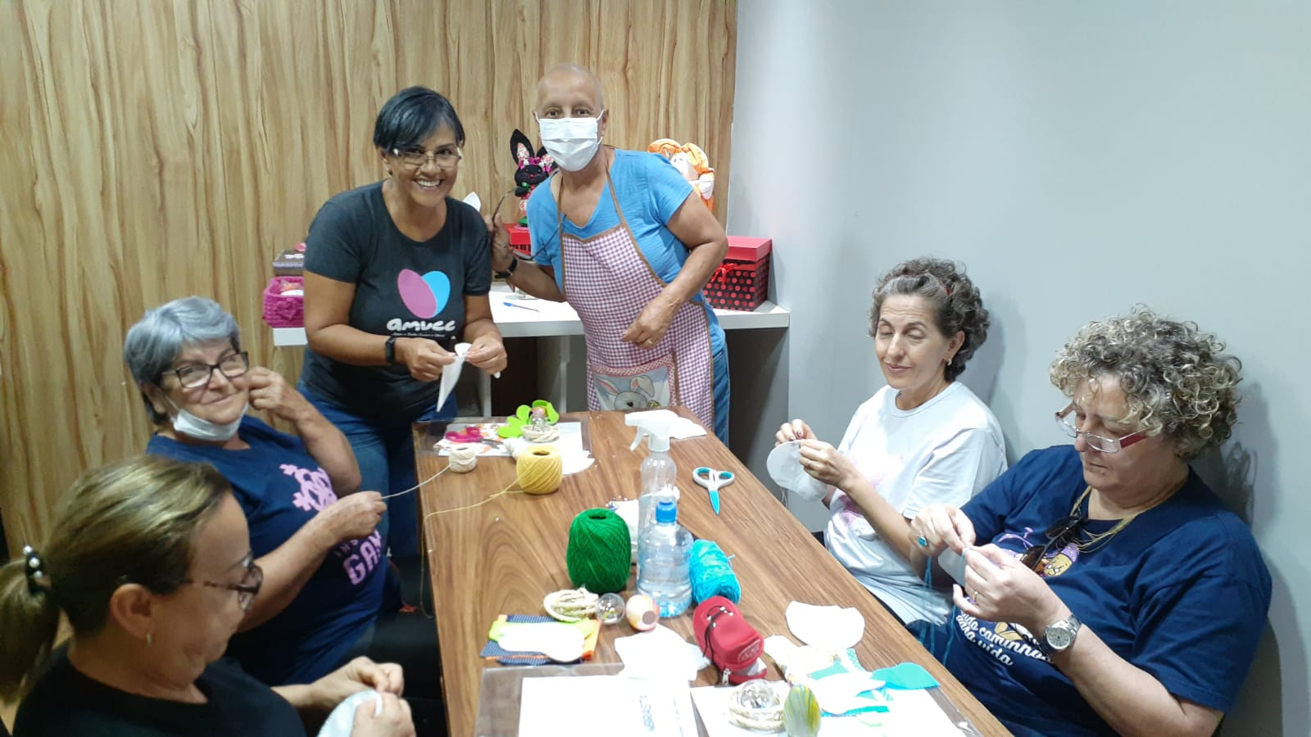
OFICINA DE CROCHÊ
O Projeto Tecendo Corações oferece um espaço onde os portadores de câncer e seus familiares assistidos pela AMUCC podem experimentar a atividade artesanal em seu tempo livre, e beneficiar-se não apenas do aprendizado ou da geração de renda, mas também da oportunidade de criar novos vínculos de amizade, trocar experiências e orgulhar-se por seu crescimento pessoal.
O objetivo terapêutico oferecido ao paciente inclui melhoria na qualidade de vida, a possibilidade de resgate da dignidade e da motivação para viver. Também auxilia a enfrentar mudanças relacionadas à imagem corporal e amenizar a dor emocional, aumentando a autonomia e
confiança do paciente, fortalecendo algumas habilidades para enfrentar transtornos físicos e emocionais acarretados pelo tratamento.
CAPA DA CARTIL HA COM QR COLDE

Slide 21
RESULTADOS DA AMUCC 2023
CAPA DA CARTIL HA COM QR COLDE

Slide 22
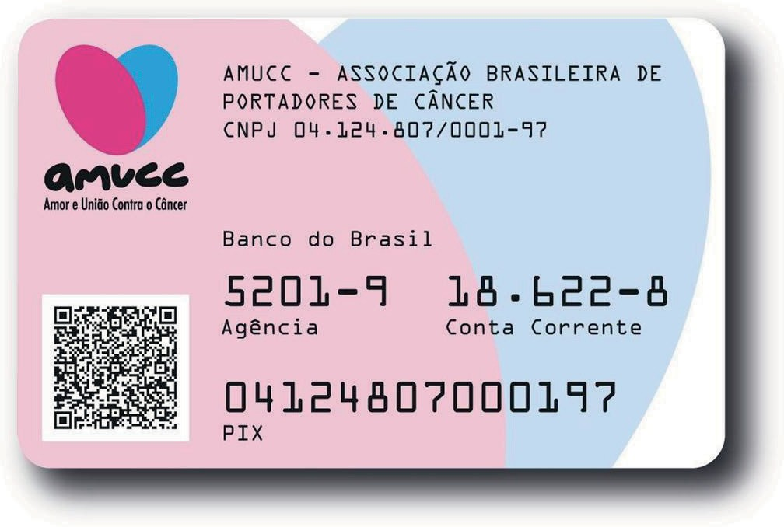
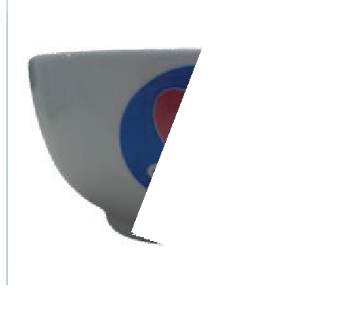
APOIO À CAUSA
Doações de pessoas físicas e jurídicas Convênios e patrocínios
Editais e subvenções
Aquisição de produtos

Slide 23
COLIGAÇÕES

Slide 24
CONTATOS
Simone M. Souza Lopes
simone@amucc.org.br
Jurema R. dos Santos
jurema@amucc.org.br
Iriana Custódia Koch
iriana@amucc.org.br
www.amucc.org.br @amuccfloripa
/amuccfloripa @amuccfloripa
48 3025.7185
Av. Hercílio Luz, 639 Sala 1111 Centro - Florianópolis / SC CEP 88020-000

